Slide 1
第12章 投资组合选择理论 Portfolio Opportunities & Selection
个人资产组合选择过程
收益与风险的权衡
多个风险资产下的有效边界

Slide 2
资产组合基本概念 Portfolio Opportunities & Selection
组合，顾名思义不同的东西混合在一起。本文的组合（Portfolio）部分基于拉丁语的folium，意思是“叶子，纸张”。一本艺术家的作品集通常展示了该艺术家的才能。一个人的财富组合（wealth portfolio）包括其所有资产和负债：
资产：股票、债券、非公司企业的份额、别墅或公寓、养老金福利、保险单等；
负债：学生贷款、汽车贷款、住房抵押贷款等。
小案例：某家庭股票基金300万元，货币基金20万元，房屋3套价值200万元，保险10万元，住房按揭贷款50万元。

Slide 3
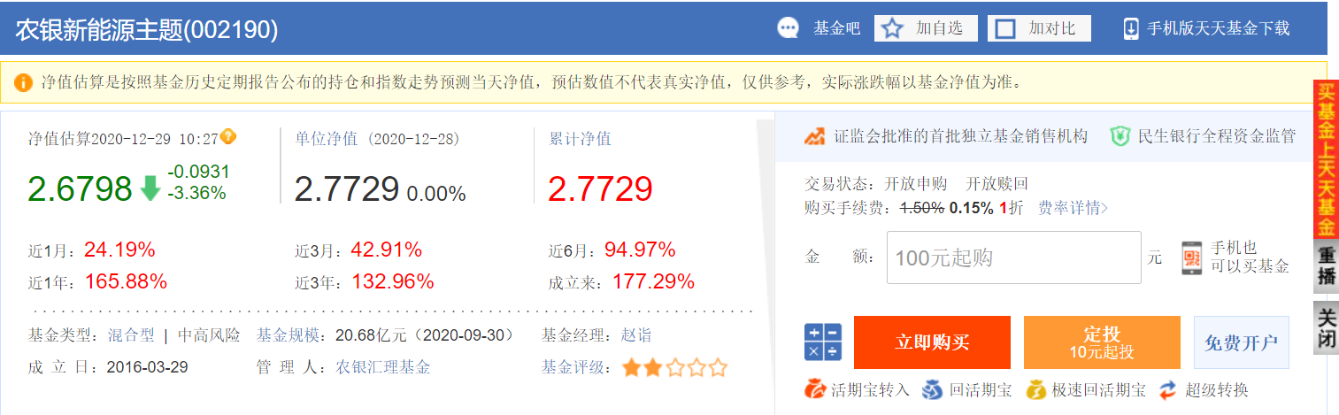
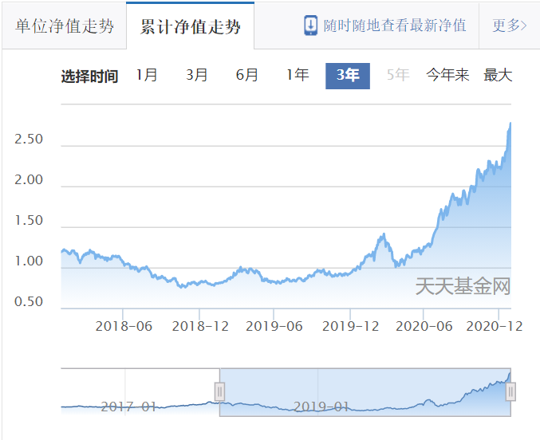
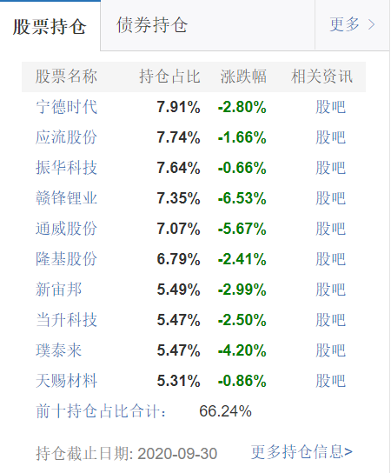
什么是投资基金？
投资基金又称作互助基金或共同基金。
投资基金由基金管理人管理，基金托管人托管，以资产组合方式进行证券投资活动，为基金份额持有人的利益服务。
根据基金份额是否变动，投资基金分为封闭式基金和开放式基金。目前一般是开放式基金。

Slide 4
资产组合选择概念 Portfolio Selection
资产组合选择理论（portfolio selection）是研究人们如何投资他们财富的理论。资产组合选择是平衡收益与风险，找到最佳的资产和负债组合的过程。
狭义的资产组合选择指在股票、债券和其他证券投资数量的决策问题。广义的资产组合选择包括是否买房还是租房，购买保险的种类和数量，如何管理自己的债务，投资多少于人力资本等。
不存在对所有人都是最佳的单一组合选择策略。

Slide 5

预期收益率和风险之间的权衡
目的
是找到这样一个投资组合，该组合在投资者愿意承受的任何风险程度下，向其提供最高预期收益率。
第一步：找出风险资产的最优组合；
第二步：将最优风险资产组合与无风险资产进行混合。

Slide 6
无风险资产和风险资产概念 The Riskless Asset and Risky Asset
无风险资产被定义为一种证券，该证券在投资者分析和决策期界（decision horizon）内，对某一货币计价单位而言提供完全可以预测的收益率。比如国库券。
当投资者未确定时，无风险资产指交易期界（trading horizon）内可预测收益率的资产。如果以美元为记账单位，交易期界是1天，无风险收益率是第2天到期的国库券的收益率。
风险资产是指在投资者分析和决策期界（decision horizon）内，收益率不能事前被确定或完全可预测的资产。比如股票。

Slide 7
投资组合收益的概念
投资组合（Portfolio）是指投资者将投资资金配置在不同的资产上所形成的资产组合。投资组合的收益等于各资产收益的加总。
举例：某投资者将100万资金中的40%投资于债券，60%投资于股票。如果债券利率为6%，股票收益为10%，则投资组合收益及收益率是多少？
答：投资组合收益=100*40%*6%+100*60%*10%=8.4万
投资组合收益率r_{p}=8.4/100=8.4%=40%*6%+60%*10%
 | 期初投资额（万） | 期末价值（万） | 收益率
债券 | 40 | 42.4 | 6%
股票 | 60 | 66.0 | 10%
投资组合 | 100 | 108.4 | 8.40%

Slide 8

投资组合风险的概念
投资组合风险指投资组合收益损失的可能性，通常用收益率的标准差进行衡量。标准差越大风险越大。
举例：某投资者将100万资金中的40%投资于债券，60%投资于股票。如果债券利率为6%，股票收益乐观情形为30%，概率50%；悲观情形为-10%，概率50%。则投资组合预期收益、预期收益率、标准差各是多少？
乐观情形：
投资组合收益=100*40%*6%+100*60%*30%=20.4万
投资组合收益率=20.4/100=20.4%
悲观情形：
投资组合收益=100*40%*6%+100*60%*（-10%）=-3.6万
投资组合收益率=-3.6/100=-3.6%
 |  | 股票乐观情形 | 50% | 股票悲观情形 | 50% | 预期期末价值（万） | 预期收益率
 | 期初投资额（万） | 期末价值（万） | 收益率 | 期末价值（万） | 收益率
债券 | 40 | 42.4 | 6% | 42.4 | 6% | 42.4 | 6%
股票 | 60 | 78 | 30% | 54 | -10% | 66 | 10%
投资组合 | 100 | 120.4 | 20.40% | 96.4 | -3.60% | 108.4 | 8.40%
预期投资组合期末价值= 120.4*50%+96.4*50%=108.4万
预期投资组合收益=108.4-100=8.4万=20.4*50%+（-3.6）*50%
预期投资组合收益率E(r_{p})=8.4/100=8.4%=40%*6%+60%*10%
组合收益率的标准差σ_{p}=$\sqrt{{(20.4\%−8.4\%)}^{2}∗50\%+{\left(−3.6\%−8.4\%\right)}^{2}∗50\%}=0.12$

Slide 9
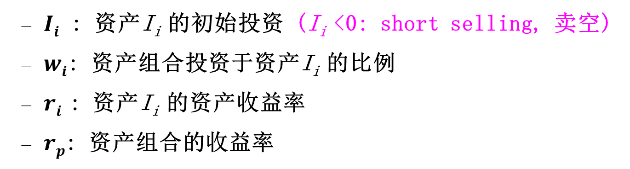
投资组合收益率与 单个资产收益率关系
n种风险资产的组合

Slide 10
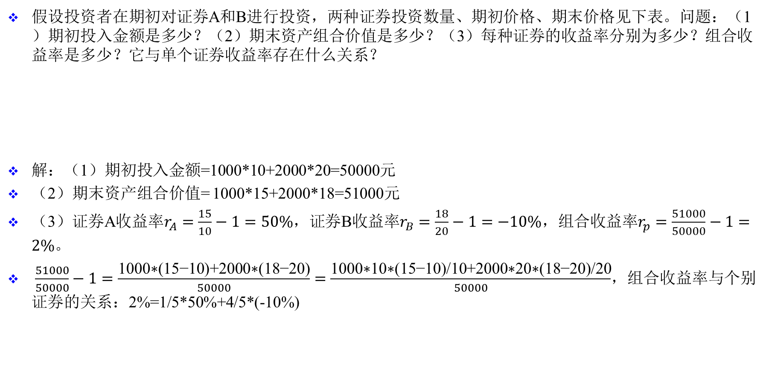
投资组合收益与个别证券收益的关系 课堂练习
假设投资者在期初对证券A和B进行投资，两种证券投资数量、期初价格、期末价格见下表。问题：（1）期初投入金额是多少？（2）期末资产组合价值是多少？（3）每种证券的收益率分别为多少？组合收益率是多少？它与单个证券收益率存在什么关系？
解：（1）期初投入金额=1000*10+2000*20=50000元
（2）期末资产组合价值= 1000*15+2000*18=51000元
（3）证券A收益率$r_{A}=\frac{15}{10}−1=50\%$，证券B收益率$r_{B}=\frac{18}{20}−1=−10\%$，组合收益率$r_{p}=\frac{51000}{50000}−1=2\%$。
$\frac{51000}{50000}−1=\frac{\text{1000}\text{∗}\text{(15−10)+2000}\text{∗}\text{(18−20)}}{50000}=$ $\frac{\text{1000}\text{∗}\text{10∗(15−10)/10+2000}\text{∗}\text{20∗(18−20)/20}}{50000}$，组合收益率与个别证券的关系：2%=1/5*50%+4/5*(-10%)
 | 投资数量（股） | 期初价格（元） | 期末价格（元）
证券A | 1000 | 10 | 15
证券B | 2000 | 20 | 18

Slide 11
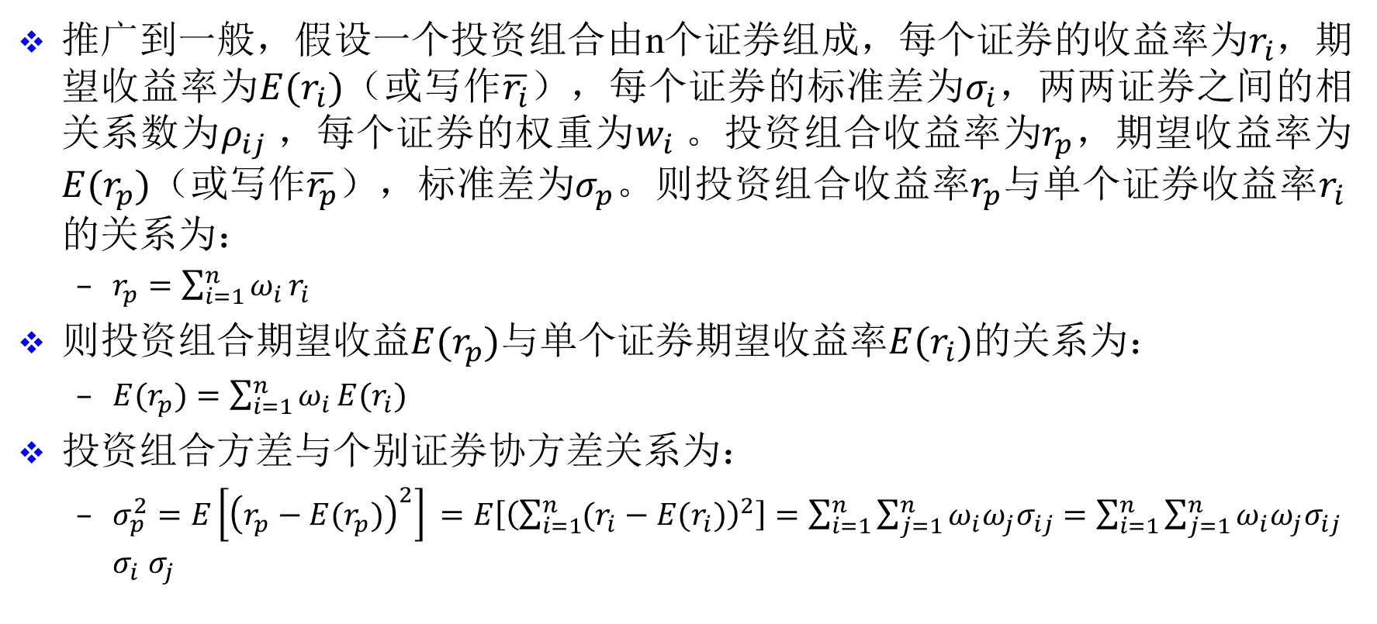
投资组合收益与单个证券收益的关系
推广到一般，假设一个投资组合由n个证券组成，每个证券的收益率为$r_{i}$，期望收益率为$E(r_{i})$（或写作$\overline{r_{i}}$），每个证券的标准差为$σ_{i}$，两两证券之间的相关系数为$ρ_{ij}$，每个证券的权重为$w_{i}$。投资组合收益率$为r_{p}$，期望收益率为$E(r_{p})\text{（或写作}\overline{r_{p}}\text{）}$，标准差为$σ_{p}$。则投资组合收益率$r_{p}$与单个证券收益率$r_{i}$的关系为：
$r_{p}=\sum_{i=1}^{n}{ω_{i}}r_{i}$
则投资组合期望收益$E(r_{p})$与单个证券期望收益率$E(r_{i})$的关系为：
$E(r_{p})=\sum_{i=1}^{n}{ω_{i}}E(r_{i})$
投资组合方差与个别证券协方差关系为：
$σ_{p}^{2}=E\left[{\left(r_{p}−E(r_{p})\right)}^{2}\right] =E\left[{\left(\sum_{i=1}^{n}{(r_{i}−E(r_{i})}\right)}^{2}\right]=\sum_{i=1}^{n}{\sum_{j=1}^{n}{ω_{i}ω_{j}σ_{ij}}}=\sum_{i=1}^{n}{\sum_{j=1}^{n}{ω_{i}ω_{j}σ_{ij} σ_{i} σ_{j}}}$

Slide 12
资产组合收益率的均值和方差
2种证券的方差
3种证券的方差

Slide 13
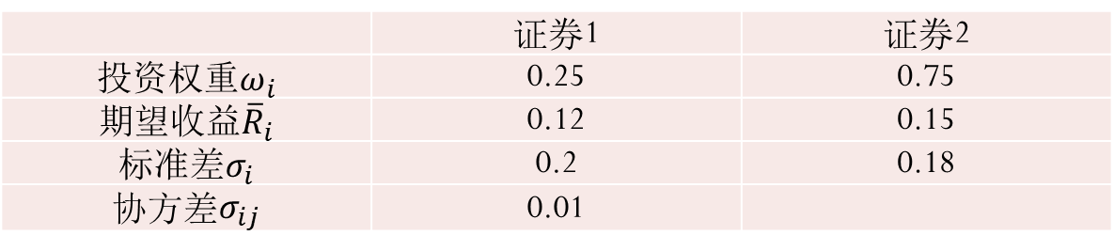
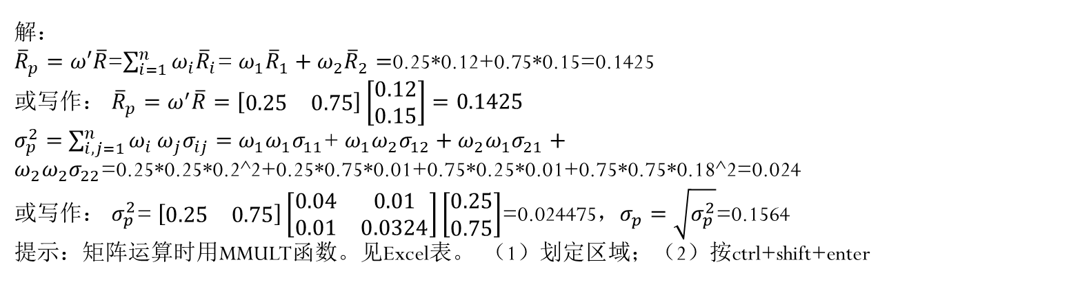
课堂练习：2种风险证券投资组合的期望收益与标准差
假设一个组合由证券1和证券2组成。证券1和证券2投资权重、期望收益、标准差及协方差见下表。计算：组合收益和标准差？
 | 证券1 | 证券2
投资权重$ω_{i}$ | 0.25 | 0.75
期望收益${\overline{R}}_{i}$ | 0.12 | 0.15
标准差$σ_{i}$ | 0.2 | 0.18
协方差$σ_{ij}$ | 0.01
解：
${\overline{R}}_{p}=ω′\overline{R}$=$\sum_{i=1}^{n}{ω_{i}{\overline{R}}_{i}}$= $ω_{1}{\overline{R}}_{1}+$ $ω_{2}{\overline{R}}_{2}=$0.25*0.12+0.75*0.15=0.1425
或写作： ${\overline{R}}_{p}=ω^{′}\overline{R}=\left[\begin{matrix}0.25 & 0.75\end{matrix}\right]\left[\begin{matrix}0.12 \\ 0.15\end{matrix}\right]=0.1425$
$σ_{p}^{2}=$ ${\sum_{i,j=1}^{n}{ω_{i}}ω}_{j}σ_{ij}=$ $ω_{1}ω_{1}σ_{11}$+ $ω_{1}ω_{2}σ_{12}+$ $ω_{2}ω_{1}σ_{21}+$ $ω_{2}ω_{2}σ_{22}$=0.25*0.25*0.2^2+0.25*0.75*0.01+0.75*0.25*0.01+0.75*0.75*0.18^2=0.024
或写作： $σ_{p}^{2}$= $\left[\begin{matrix}0.25 & 0.75\end{matrix}\right]\left[\begin{matrix}0.04 & 0.01 \\ 0.01 & 0.0324\end{matrix}\right]\left[\begin{matrix}0.25 \\ 0.75\end{matrix}\right]$=0.024475，$σ_{p}=\sqrt{σ_{p}^{2}}$=0.1564
提示：矩阵运算时用MMULT函数。见Excel表。 （1）划定区域；（2）按ctrl+shift+enter

Slide 14
将无风险资产与单个风险资产进行组合
无风险资产是无风险的，因此σ_{f} = 0 ，我们得到：
收益率:
风险:

Slide 15
举例：无风险资产与单个风险资产的组合
假设你有10万美元资产进行组合投资。无风险资产年利率为6%，风险资产年预期收益率为14%、标准差为20%（见下表）。问题：
（1）风险投资投资权重为25%，无风险资产权重为75%时，投资组合的预期收益率和标准差是多少？
（2）风险投资投资权重分别为50%，75%，100%时 ，投资组合的预期收益率和标准差分别是多少？ 标准差与风险资产投资权重存在什么关系？
（3）如果希望组合的预期收益率为9%，应该怎样确定无风险资产与风险资产的投入比例？
 | 无风险资产 | 风险资产
均值E(r) | 6% | 14%
标准差σ | 0 | 20%

Slide 16
组合均值/标准差与风险资产投资权重的关系
答：
（1）风险投资投资权重为25%，无风险资产权重为75%时，投资组合预期收益率=0.25*14%+0.75*6%=8%，标准差=0.25*20%=5%
（2）风险投资投资权重分别为50%时，投资组合预期收益率=0.50*14%+0.50*6%=10%，标准差=0.50*20%=10%。风险投资投资权重为75%，100%时，见右表。
（3）令无风险资产权重为x，其满足x*14%+(1-x) *6%=9%，解得x=37.5%。此时该组合的标准差=0.375*20%=7.5%
无风险资产和风险资产收益的相关系数为0
数字实验

Slide 17
均值-方差体系：风险-收益的权衡取舍线
有风险资产
(0.20,0.14)
启示：
无风险资产与风险资产形成的投资组合的期望收益与风险呈线性关系。
投资者欲追求更大的收益，需投入更多资金于风险资产（股票、基金等）。甚至借钱投资，此时风险资产权重大于1。
投资者如果担心风险，可以将投资于风险资产的比重降低，甚至为0。
0.16
0.14
S
0.12
无风险资产
(0,0.06)
J
0.1
H
预期收益率
0.08
G
0.06
F
0.04
0.02
0
0
0.05
0.1
0.15
0.2
0.25
0.3
标准差

Slide 18
什么是有效资产组合？
一个有效的资产组合是指：在特定风险水平下向投资者提供最高可能的预期收益率的资产组合。
0.16
0.14
S
0.12
J
预期收益率
0.1
H
0.08
G
R
inefficient
0.06
F
0.04
0.02
0
0
0.05
0.1
0.15
0.2
0.25
0.3
标准差

Slide 19
两种风险资产的可行集合
已知
收益:
风险:

Slide 20
举例：风险资产1和风险资产2的可行集
假设存在风险资产1和资产2.
 | 风险资产1 | 风险资产2
均值E(r) | 14% | 8%
标准差σ | 20% | 15%
运用以下公式计算相关系数ρ=0时的可行集。

Slide 21
风险资产1和资产2构成的可行集，相关系数ρ=0
资产1权重 | 组合标准差 | 组合期望值
0.00 | 15.00% | 8.00%
0.05 | 14.29% | 8.30%
0.10 | 13.65% | 8.60%
0.15 | 13.10% | 8.90%
0.20 | 12.65% | 9.20%
0.25 | 12.31% | 9.50%
0.30 | 12.09% | 9.80%
0.35 | 12.00% | 10.10%
0.40 | 12.04% | 10.40%
0.45 | 12.21% | 10.70%
0.50 | 12.50% | 11.00%
0.55 | 12.91% | 11.30%
0.60 | 13.42% | 11.60%
0.65 | 14.02% | 11.90%
0.70 | 14.71% | 12.20%
0.75 | 15.46% | 12.50%
0.80 | 16.28% | 12.80%
0.85 | 17.15% | 13.10%
0.90 | 18.06% | 13.40%
0.95 | 19.01% | 13.70%
1.00 | 20.00% | 14.00%
当风险资产1权重=0时，投资组合预期收益率=0*14%+1*8%=8%，标准差=(0^2*20%^2+1^2*15%^2+2*0*1*20%*15%*0)^{1/2}=15.00%
当风险资产1权重=0.1时，投资组合预期收益率=0.1*14%+0.9*8%=8.60%，标准差=(0.1^2*20%^2+0.9^2*15%^2+2*0.1*0.9*20%*15%*0)^{1/2}=13.65%
做同样计算。见右表。
数字实验

Slide 22
风险资产1和资产2构成的可行集，相关系数=0
资产1
(0.20,0.14)
资产1
(20%,14%)
启示：
两个风险资产形成的投资组合的期望收益与风险呈曲线关系。
投资者可以选定任意风险的组合。
投资者可以找到一个组合，使得组合风险小于目前资产，甚至实现最小方差。
投资组合存在优劣之分，在最小方差组合之上的组合为有效组合。
有效边界
最小方差组合
(12%,10.16%)
预期收益率
资产2
(0.15,0.08)
资产2
(15%,8%)
数字实验

Slide 23
两种风险资产下的最小方差组合
最小方差资产组合的计算公式（ Minimum Variance Portfolio ）
当ρ=0时，计算如下：
最小方差组合的均值和方差分别为：

Slide 24
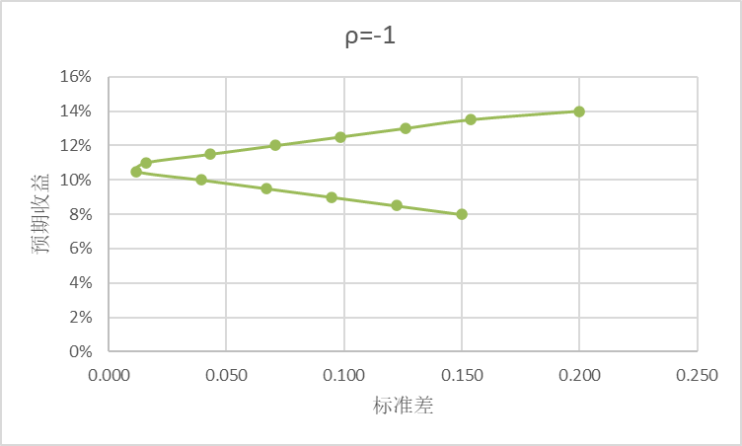
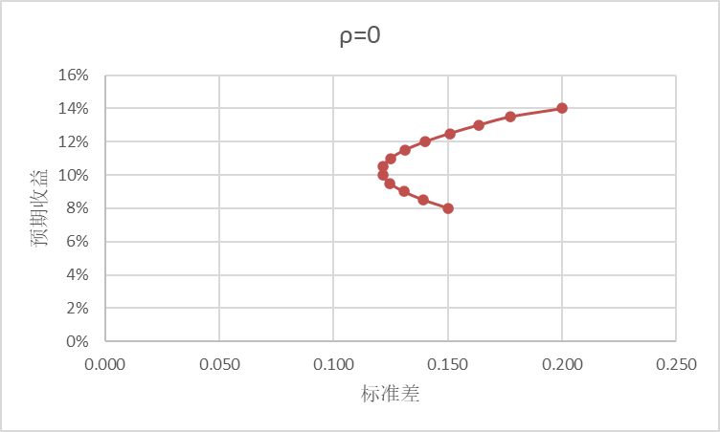
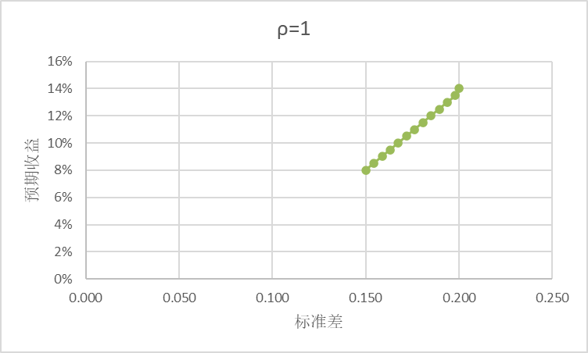
相关系数不同时，两个风险证券的可行集
相关系数越小，在同样收益状况下，可实现的标准差越小。在完全负相关ρ=-1时，甚至可以实现标准差为0
启示：为了降低组合的风险，应尽量选择负相关的资产。

Slide 25

多种风险资产构成的资产组合
有效边界：对于任何给定的标准差，提供最高预期收益率的资产组合的集合。
预期收益率 (%)
有效前沿（边界）
Efficient Frontier
最小方差资产组合
标准差 (%)
Notes:
10

Slide 26
多种风险资产与无风险资产的组合
卖空(Short Sell)
预期收益率 (%)
有效前沿
( Efficient Frontier )
切点组合
(Tangent Portfolio)
r_{f}
风险资产组合的有效边界
(efficient frontier of portfolios of risky assets)
标准差 (%)
Notes:
10

Slide 27
挑选更受偏好的资产组合
值得注意的是，在寻找风险资产的最优组合时，我们不需要知道任何关于投资者财富和偏好的信息。
总是存在一个特定的风险资产的最优投资组合，所有分享相同收益率预测结果的风险厌恶型投资者都会与无风险资产进行组合，进而得到他们最喜欢的资产组合。
The Tangent Portfolio
（切点组合）

Slide 28
两基金分离定理：最优风险资产组合（切点组合）中各资产的比例与投资者风险态度无关。最优风险资产组合占全部投资的比例与投资者的风险态度有关。
有效前沿上的任意一个组合都由无风险资产和最优风险组合线性组合构成。
预期收益率 (%)
启示：
组合的选择，即资产的最优配置比例不是随意确定的，可以分两步走：
（1）确定最优组合内个资产的比例；
（2）确定无风险资产与最优组合的比例，进而求得各资产的最终比例。
r_{f}
标准差 (%)
Notes:
10

Slide 29
本部分主要知识点
本部分内容较多，主要讲了风险、风险管理的概念，风险管理的过程，以及具体的风险转移的方法，比如对冲、保险和分散化等。
风险是指由于未来不确定性可能造成的福利损失。由于人们是风险厌恶的，因此要进行风险管理。
风险管理过程包括风险识别、风险评估、风险控制技术的选择、风险手段的实施。
风险转移的手段包括对冲、保险和分散化等。对冲是引入一种收益相反的资产，在规避风险同时也规避了获利机会。保险是人们用目前确定的损失去交换在不保险时未来可能面临的一个更大损失的可能性。分散化通过资产收益的非完全相关性降低风险。
金融体系提供了风险转移的渠道，从而提高了经济效率。
资产组合理论提供了资产组合与风险与单个资产与风险之间的深入探讨。主要包括可行集、有效集、最优投资组合、市场组合等概念。

Slide 30
本部分知识逻辑体系
风险厌恶
管理过程
风险规避
什么是风险
为什么要
管理风险
怎样
管理风险
损失阻止
管理手段
风险保留
风险转移
套期保值
保险，担保
看跌期权
CAPM模型
资产组合理论
分散化

